Slide 1
Интеллектуальная игра по физике «Умники и умницы»

Slide 2
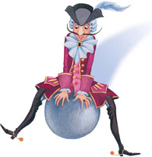
Ребята, сегодня, к нам на игру, прилетел на ядре барон Мюнхгаузен.
-У него к вам много вопросов и заданий.
-Вы готовы выполнять задания и отвечать на вопросы?
-Вы готовы к игре?
- Как вы себя чувствуете?
-Будем хорошо говорить звуки и хорошо работать.
За каждый правильный ответ вы получаете звездочки.
А оценивать выполнение заданий будут уважаемые члены жюри.

Slide 3
Мы будем путешествовать по стране физики вместе с бароном Мюнхгаузеном. Как сказал известный физик Эйнштейн «Физика – идеальный полигон для тренировки ума». Наш девиз: «Быстрота, находчивость и смекалка». Желаем вам всем удачи и вперёд к победе!

Slide 4
2. Проверим домашнее задание: Разгадать кроссворд.
1. |  |  |  |  |  |  | Д
2. |  |  |  |  |  |  | И
3. |  |  |  |  |  |  | Н
4. |  |  |  |  |  |  | А
5. |  |  |  |  |  |  | М
6. |  |  |  |  |  |  | И
7. |  |  |  |  |  |  | К
8. |  |  |  |  |  |  | А
1. Действие тел друг на друга.
2. Векторная физическая величина, которая является причиной возникновения ускорения.
3. Английский ученый, который сформулировал три основных закона механики.
4. Скалярная физическая величина, являющаяся мерой инертности.
5. Прибор для измерения силы.
6. Взаимодействие, препятствующее движению одного тела по поверхности другого.
7. Векторная физическая величина, которая изменяется только в результате воздействия на тело силы.
8. Единица массы.

Slide 5
1. | В | З | А | И | М | О | Д | Е | Й | С | Т | В | И | Е
2. |  |  |  |  |  |  | И
3. |  |  |  |  |  |  | Н
4. |  |  |  |  |  |  | А
5. |  |  |  |  |  |  | М
6. |  |  |  |  |  |  | И
7. |  |  |  |  |  |  | К
8. |  |  |  |  |  |  | А
1. Действие тел друг на друга.
2. Векторная физическая величина, которая является причиной возникновения ускорения.
3. Английский ученый, который сформулировал три основных закона механики.
4. Скалярная физическая величина, являющаяся мерой инертности.
5. Прибор для измерения силы.
6. Взаимодействие, препятствующее движению одного тела по поверхности другого.
7. Векторная физическая величина, которая изменяется только в результате воздействия на тело силы.
8. Единица массы.

Slide 6
1. | В | З | А | И | М | О | Д | Е | Й | С | Т | В | И | Е
2. |  |  |  |  |  | С | И | Л | А
3. |  |  |  |  |  |  | Н
4. |  |  |  |  |  |  | А
5. |  |  |  |  |  |  | М
6. |  |  |  |  |  |  | И
7. |  |  |  |  |  |  | К
8. |  |  |  |  |  |  | А
1. Действие тел друг на друга
2. Векторная физическая величина, которая является причиной возникновения ускорения.
3. Английский ученый, который сформулировал три основных закона механики.
4. Скалярная физическая величина, являющаяся мерой инертности.
5. Прибор для измерения силы.
6. Взаимодействие, препятствующее движению одного тела по поверхности другого.
7. Векторная физическая величина, которая изменяется только в результате воздействия на тело силы.
8. Единица массы.

Slide 7
1. | В | З | А | И | М | О | Д | Е | Й | С | Т | В | И | Е
2. |  |  |  |  |  | С | И | Л | А
3. |  |  |  |  |  |  | Н | Ь | Ю | Т | О | Н
4. |  |  |  |  |  |  | А
5. |  |  |  |  |  |  | М
6. |  |  |  |  |  |  | И
7. |  |  |  |  |  |  | К
8. |  |  |  |  |  |  | А
1. Действие тел друг на друга.
2. Векторная физическая величина, которая является причиной возникновения ускорения.
3. Английский ученый, который сформулировал три основных закона механики.
4. Скалярная физическая величина, являющаяся мерой инертности.
5. Прибор для измерения силы.
6. Взаимодействие, препятствующее движению одного тела по поверхности другого.
7. Векторная физическая величина, которая изменяется только в результате воздействия на тело силы.
8. Единица массы.

Slide 8
1. | В | З | А | И | М | О | Д | Е | Й | С | Т | В | И | Е
2. |  |  |  |  |  | С | И | Л | А
3. |  |  |  |  |  |  | Н | Ь | Ю | Т | О | Н
4. |  |  |  |  |  | М | А | С | С | А
5. |  |  |  |  |  |  | М
6. |  |  |  |  |  |  | И
7. |  |  |  |  |  |  | К
8. |  |  |  |  |  |  | А
1. Действие тел друг на друга.
2. Векторная физическая величина, которая является причиной возникновения ускорения.
3. Английский ученый, который сформулировал три основных закона механики.
4. Скалярная физическая величина, являющаяся мерой инертности.
5. Прибор для измерения силы.
6. Взаимодействие, препятствующее движению одного тела по поверхности другого.
7. Векторная физическая величина, которая изменяется только в результате воздействия на тело силы.
8. Единица массы.

Slide 9
1. | В | З | А | И | М | О | Д | Е | Й | С | Т | В | И | Е
2. |  |  |  |  |  | С | И | Л | А
3. |  |  |  |  |  |  | Н | Ь | Ю | Т | О | Н
4. |  |  |  |  |  | М | А | С | С | А
5. |  |  | Д | И | Н | А | М | О | М | Е | Т | Р
6. |  |  |  |  |  |  | И
7. |  |  |  |  |  |  | К
8. |  |  |  |  |  |  | А
1. Действие тел друг на друга.
2. Векторная физическая величина, которая является причиной возникновения ускорения.
3. Английский ученый, который сформулировал три основных закона механики.
4. Скалярная физическая величина, являющаяся мерой инертности.
5. Прибор для измерения силы.
6. Взаимодействие, препятствующее движению одного тела по поверхности другого.
7. Векторная физическая величина, которая изменяется только в результате воздействия на тело силы.
8. Единица массы.

Slide 10
1. | В | З | А | И | М | О | Д | Е | Й | С | Т | В | И | Е
2. |  |  |  |  |  | С | И | Л | А
3. |  |  |  |  |  |  | Н | Ь | Ю | Т | О | Н
4. |  |  |  |  |  | М | А | С | С | А
5. |  |  | Д | И | Н | А | М | О | М | Е | Т | Р
6. |  |  | Т | Р | Е | Н | И | Е
7. |  |  |  |  |  |  | К
8. |  |  |  |  |  |  | А
1. Действие тел друг на друга.
2. Векторная физическая величина, которая является причиной возникновения ускорения.
3. Английский ученый, который сформулировал три основных закона механики.
4. Скалярная физическая величина, являющаяся мерой инертности.
5. Прибор для измерения силы.
6. Взаимодействие, препятствующее движению одного тела по поверхности другого.
7. Векторная физическая величина, которая изменяется только в результате воздействия на тело силы.
8. Единица массы.

Slide 11
1. | В | З | А | И | М | О | Д | Е | Й | С | Т | В | И | Е
2. |  |  |  |  |  | С | И | Л | А
3. |  |  |  |  |  |  | Н | Ь | Ю | Т | О | Н
4. |  |  |  |  |  | М | А | С | С | А
5. |  |  | Д | И | Н | А | М | О | М | Е | Т | Р
6. |  |  | Т | Р | Е | Н | И | Е
7. |  |  |  |  |  | С | К | О | Р | О | С | Т | Ь
8. |  |  |  |  |  |  | А
1. Действие тел друг на друга.
2. Векторная физическая величина, которая является причиной возникновения ускорения.
3. Английский ученый, который сформулировал три основных закона механики.
4. Скалярная физическая величина, являющаяся мерой инертности.
5. Прибор для измерения силы.
6. Взаимодействие, препятствующее движению одного тела по поверхности другого.
7. Векторная физическая величина, которая изменяется только в результате воздействия на тело силы.
8. Единица массы.

Slide 12
1. | В | З | А | И | М | О | Д | Е | Й | С | Т | В | И | Е
2. |  |  |  |  |  | С | И | Л | А
3. |  |  |  |  |  |  | Н | Ь | Ю | Т | О | Н
4. |  |  |  |  |  | М | А | С | С | А
5. |  |  | Д | И | Н | А | М | О | М | Е | Т | Р
6. |  |  | Т | Р | Е | Н | И | Е
7. |  |  |  |  |  | С | К | О | Р | О | С | Т | Ь
8. | К | И | Л | О | Г | Р | А | М | М
1. Действие тел друг на друга.
2. Векторная физическая величина, которая является причиной возникновения ускорения.
3. Английский ученый, который сформулировал три основных закона механики.
4. Скалярная физическая величина, являющаяся мерой инертности.
5. Прибор для измерения силы.
6. Взаимодействие, препятствующее движению одного тела по поверхности другого.
7. Векторная физическая величина, которая изменяется только в результате воздействия на тело силы.
8. Единица массы.

Slide 13
3. Сейчас мы посмотрим опыт.
Возьмём бутылку из-под кефира, варёное яйцо. Зажжём лист бумаги и опустим в бутылку, а сверху на горлышко поставим яйцо. Оно постепенно начинает втягиваться внутрь бутылки и попадет туда целиком.
Как вы объясните это явление?
А)разницей давления внутри бутылки и снаружи. Так как атмосферное давление больше давления внутри, то оно совершает работу по перемещению яйца в бутылку.
Б) бутылка разогревается и расширяется горлышко. Поэтому яйцо проваливается в бутылку.

Slide 14
4. Определите объём воды, находящийся в мензурке.
А)90см³ Б)136см³ С) 100см³ Д) 80см³

Slide 15
А) 1 кнопку положить в мензурку и измерить объём В) кнопку приставить к мензурке С) все 50 кнопок положить в мензурку и измерить объём и потом найти объём одной кнопки. Измерьте объём 1 одной кнопки. А) 0,04см³ В) 1 см³ С) 0,2 см³
У нас имеется коробка кнопок.
Как измерить с помощью мензурки объём 1 одной кнопки?

Slide 16
5.Определите, сколько граммов
весит 1 (одна) конфета.
А) 7кг Б) 7г С) 5кг Д)12г

Slide 17
6. Как найти толщину листа бумаги?
Лист имеет длину, ширину, толщину.
Составим задачу.
Учебник имеет ... листов. (150 листов)
Толщина учебника ... мм. (15 мм)
Какова толщина 1(одного) листа бумаги?
А) 0,09м Б) 0,1 мм С) 1см

Slide 18
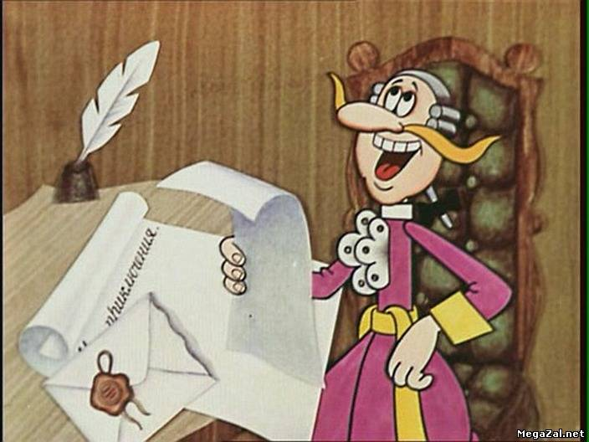
7. Игра - физминутка.
Барон Мюнхгаузен забыл как называются физические приборы и материалы.
Помогите ему вспомнить их названия.

Slide 19
8. По графику равномерного движения определить путь ,
пройденный телом за 6 часов после начала движения.
А) 100км Б) 200км С)300км Д) 500км

Slide 20
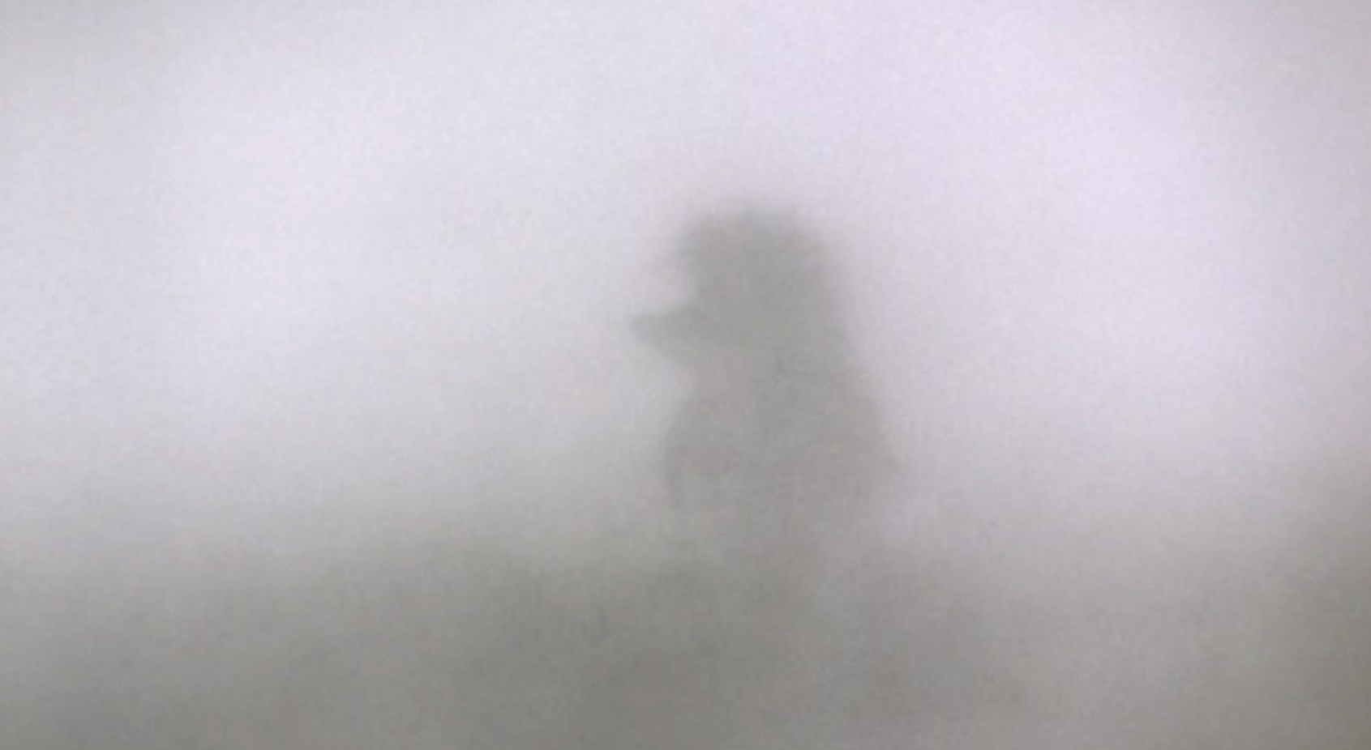
10. Отгадывание загадок..
Кто быстрее ответит на вопрос.
Что видно, если ничего не видно.

Slide 21
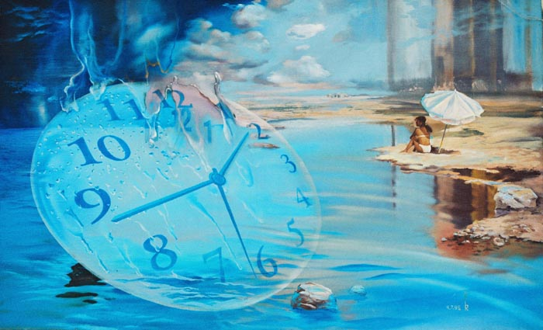
Говорят, что оно течёт, как река,
только в одном направлении. Что это?

Slide 22
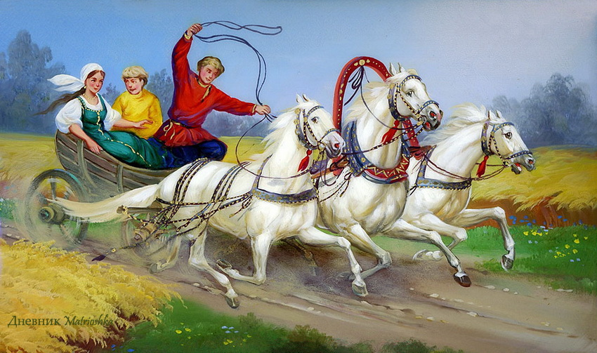
Бежала тройка лошадей.
Каждая лошадь пробежала 5 км.
Сколько километров пробежала тройка лошадей?
А) 15км Б) 5км С) 10км Д) 20км

Slide 23
Наша игра подошла к концу.
Я надеюсь, что вы работали с удовольствием и с пользой для себя.
И тот настрой, который вы получили в начале игры, наш девиз «Быстрота, находчивость и смекалка»
вам помогли.

Slide 24
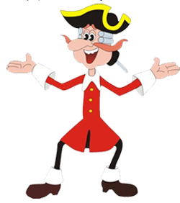
11.Подведение итогов.
Барон Мюнхгаузен восхищается.
Ребята, как вы хорошо знаете физику.
Молодцы!
- Что мы делали сегодня на игре?
- Вам было трудно или легко?
- Вам понравилась игра?
. Поставьте смайлики на
ядро барона Мюнхгаузена.
- Сколько звёздочек вы заработали?
Определим победителей. Вручим ордена и памятки.

Slide 25
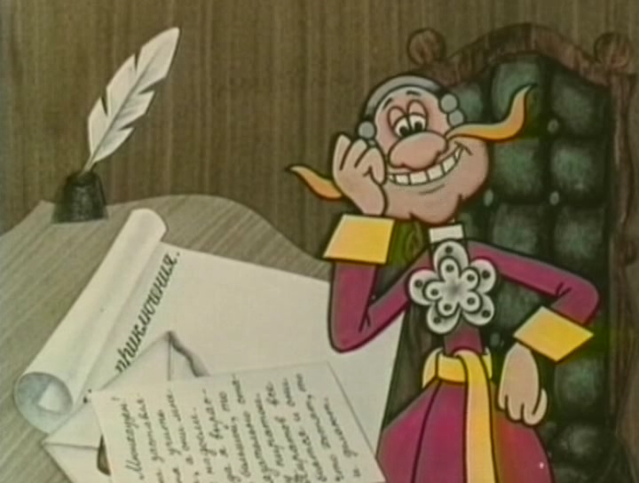
Любите, ребята, физику!
Она всегда, везде.
Поможет вам в умении,
И в жизни, и в труде.

Slide 26
Спасибо за внимание.

